Slide 1
VELKOMMEN FORELDREMØTE LUNDEHAUGEN UNGDOMSSKOLE 10.TRINN 300818 (presentasjonen legges på hjemmesiden)

Slide 2
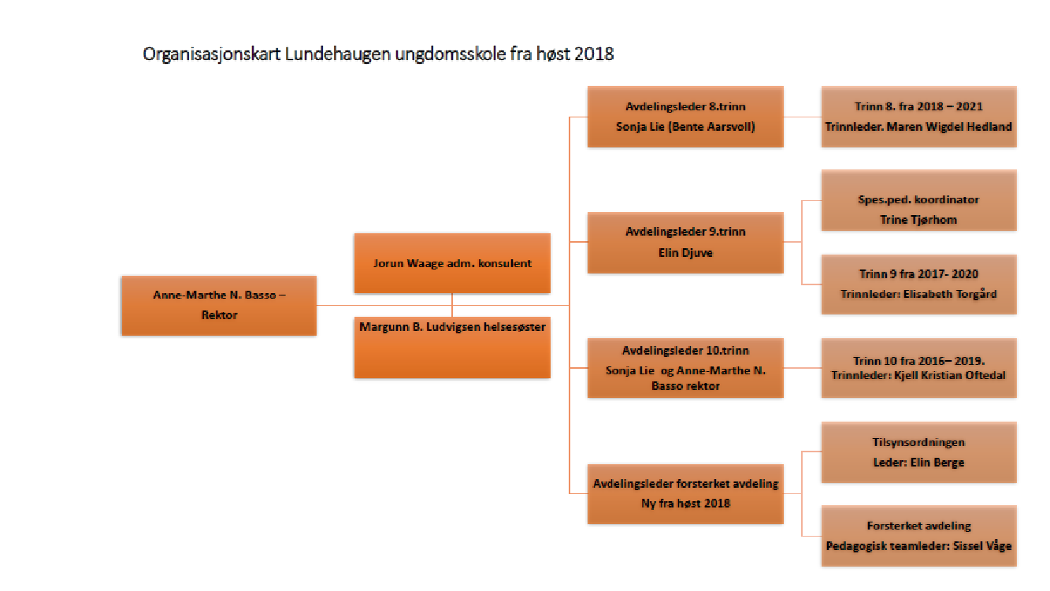
Hvem kontakter du når?

Slide 3
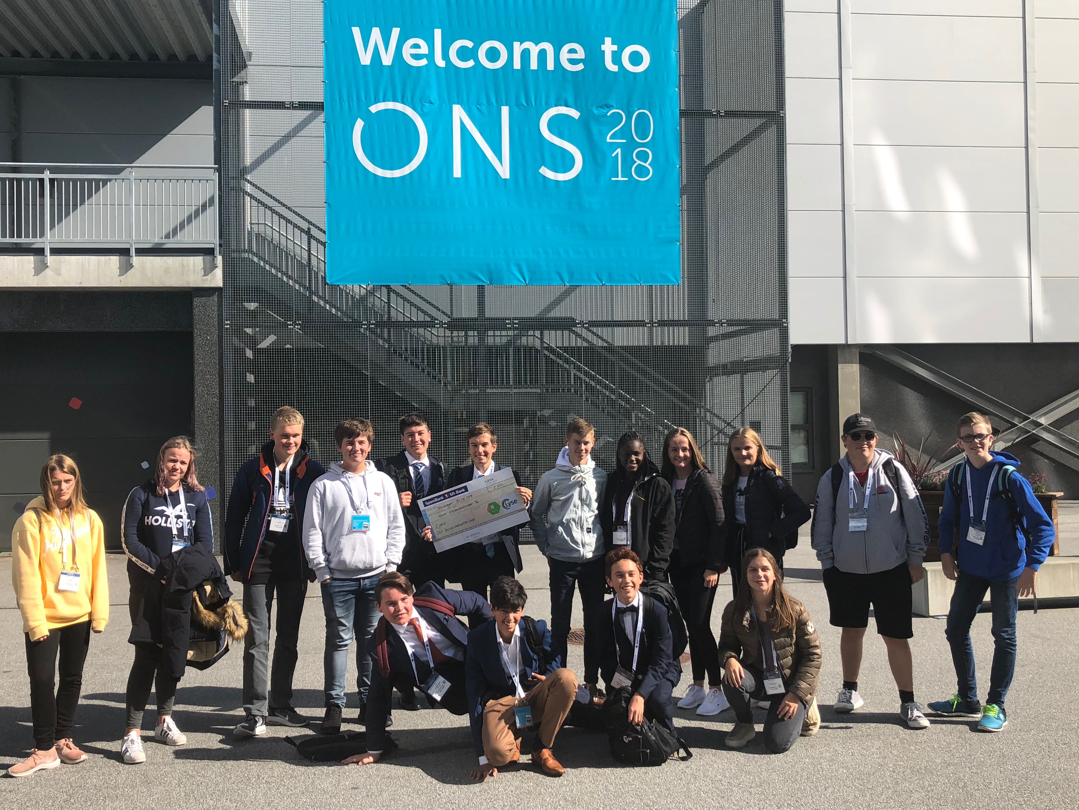
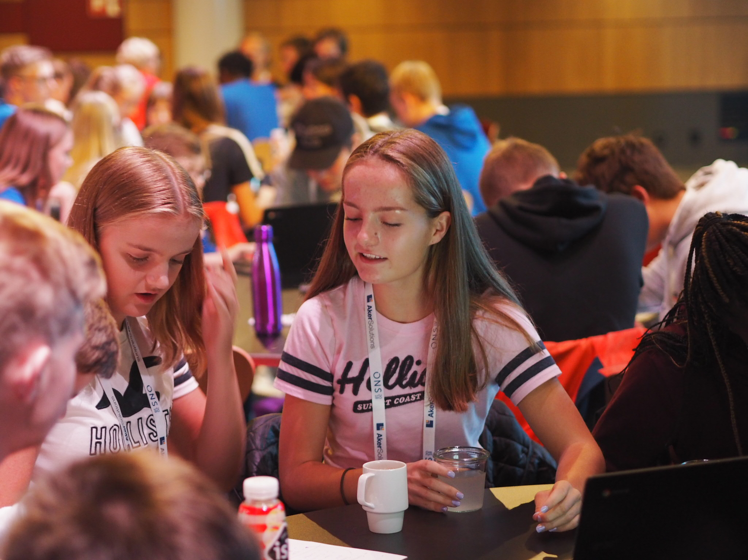
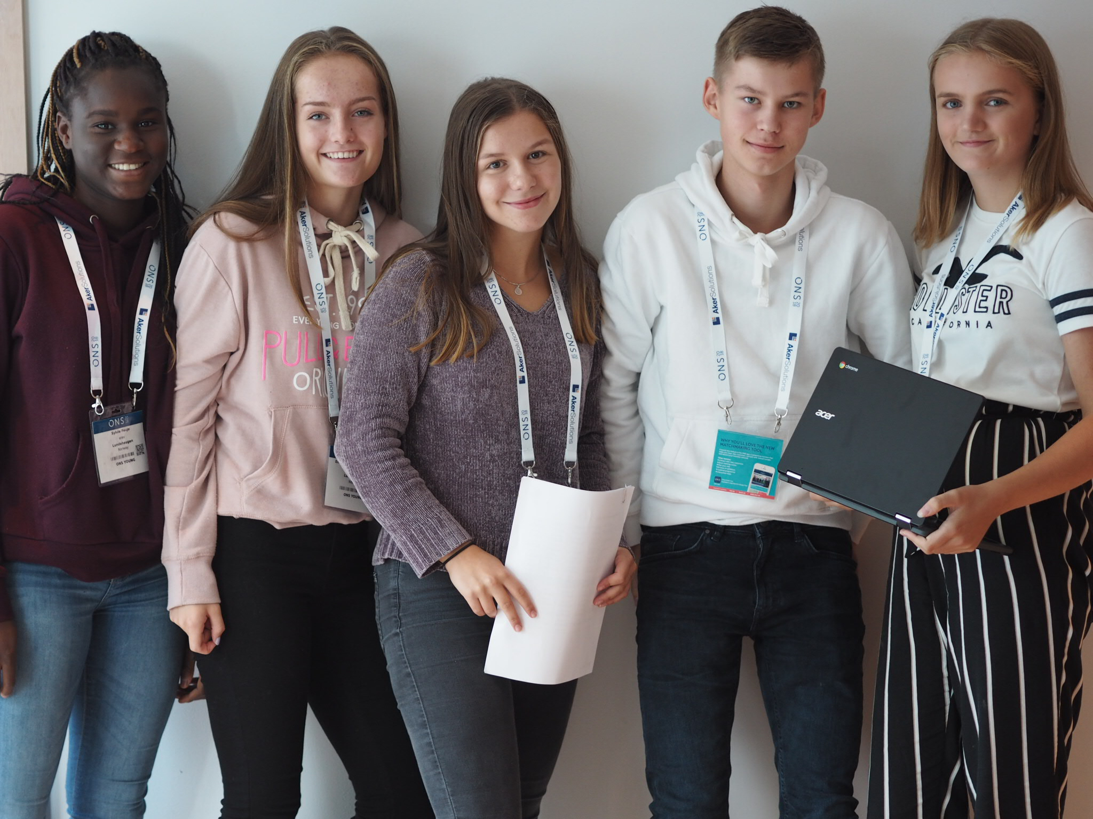
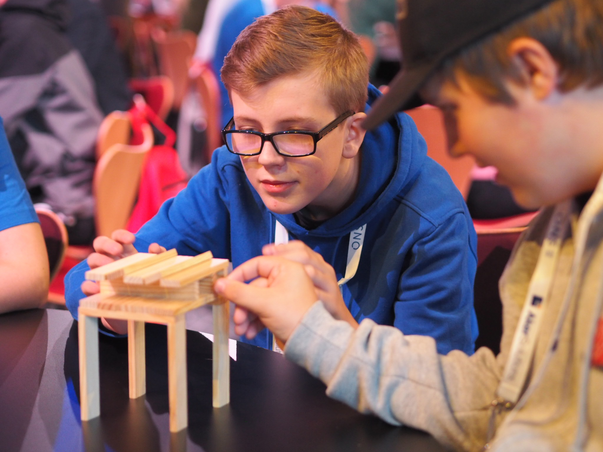
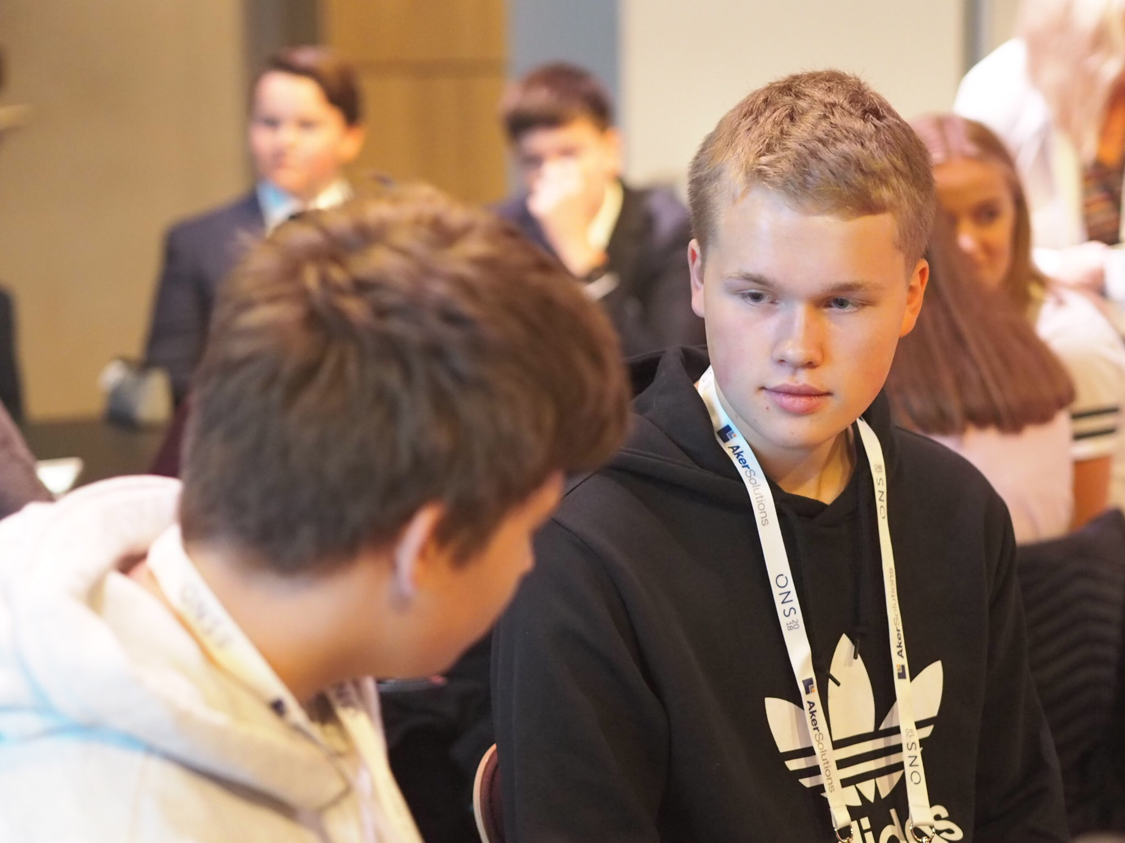

Slide 4
VANT NASJONAL MATEMATIKK KONKURRANSE
Mest imponerende er andres glede over resultatene – det medfører et godt læringsmiljø.

Slide 5
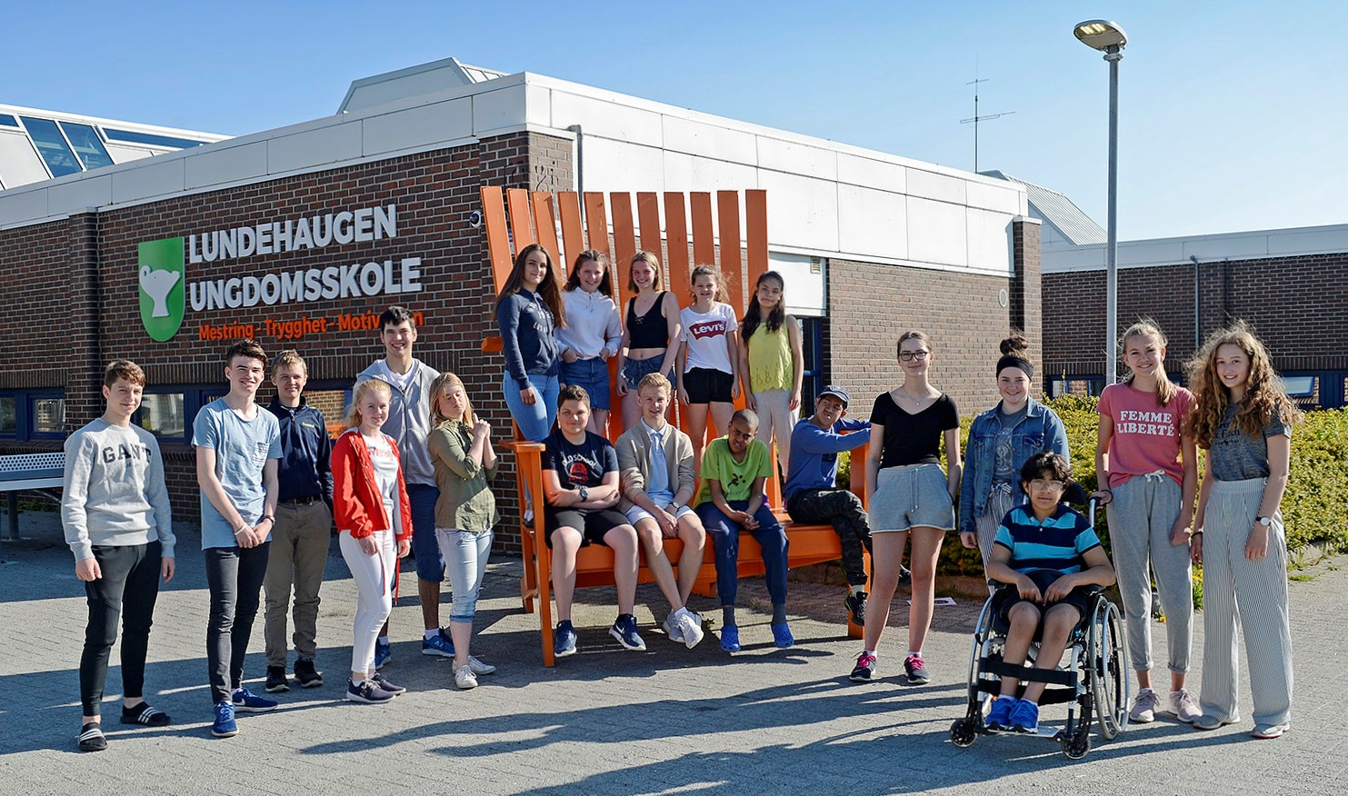
Felles 1800- 1900 Klassevis 1900- 2000
Presentasjoner
Forsterket skoletilbud
FAU har ordet
Samarbeid hjem/skole
§9a elevens psykososiale miljø
10.trinn vurdering og eksamen v/ rektor Anne-Marthe N.Basso
Yrkes- og utdanningsvalg 10.trinn v/ YoU rådgiver

Slide 6
Ny rektor på Lundehaugen ungdomsskole
Hva er tanken bak inkludering?
Hva er prinsippene knyttet til dannelse for alle elever?
Hvordan skaper vi en god framtid for alle?
Hva er viktige verdier, kunnskaper og ferdigheter i vår tid?
Hva betyr det for vår profesjon? Lærerrollen?
Hvordan få til et trygt og godt psykososialt miljø for elevene?
Samhandling med foresatte

Slide 7
Forsterket skoletilbud
Læringsområdene
Sosial kompetanse; samarbeid, empati, selvkontroll, ansvarlighet
Opplæring i daglige gjøremål – ADL (innkjøp, forberede og lage måltid, buss osv)
Grunnleggende ferdigheter
Lesing, regning, uttrykke seg muntlig og skriftlig, digitale verktøy
Motoriske ferdigheter
Ansatte
Spesialpedagoger og fagarbeidere.
Voksentettheten er høyere enn i ordinær undervisning

Slide 8
Samarbeid hjem/skole

Slide 9
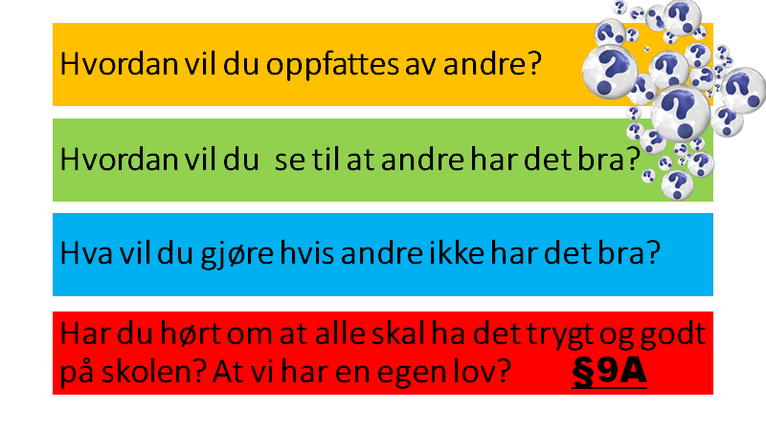
Fra første skoledag- hvem vil du være?

Slide 10
§9A nulltolleranse

Slide 11
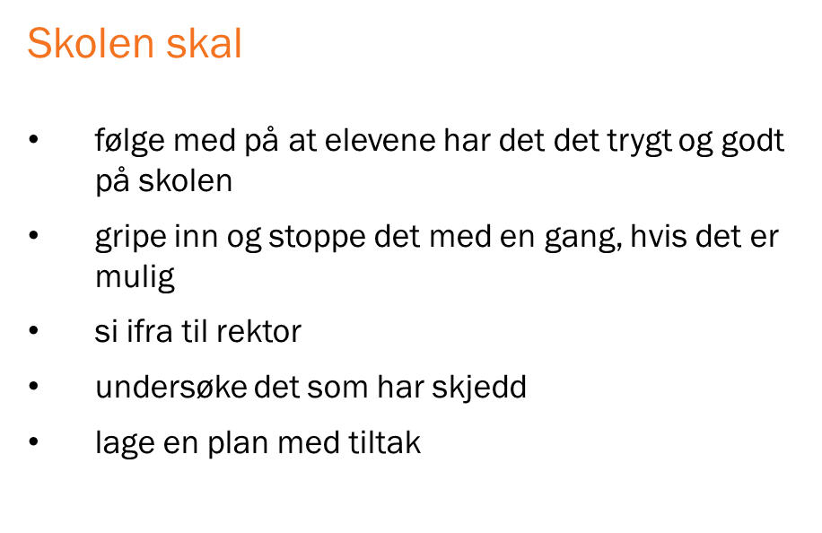
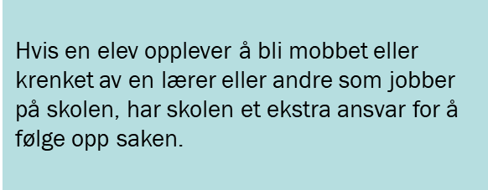
Elevene skal ha det trygt og godt

Slide 12
Hvis du mener at skolen ikke har gjort nok

Slide 13
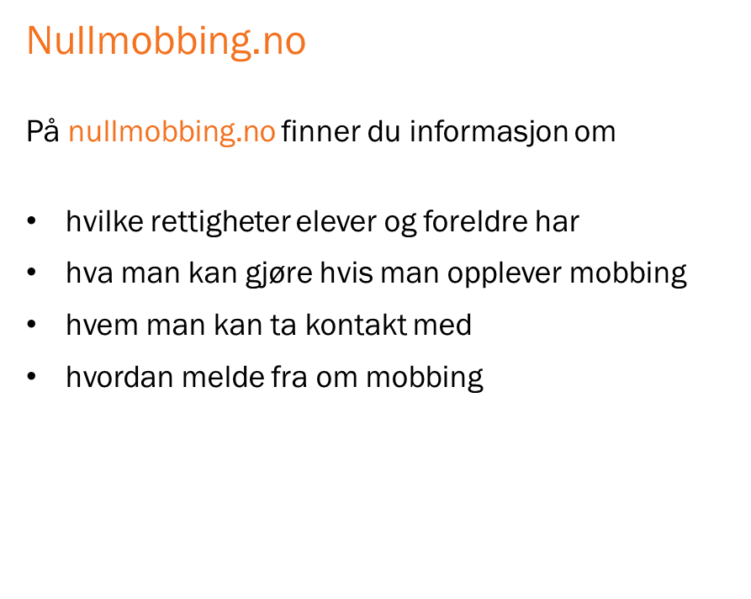
Du har rett til å ha det bra

Slide 14
Vurdering og vurderingsformer et verktøy for å fremme læring
Den viktigste vurderingsformen - underveisvurdering. Forskrift i opplæringsloven § 3-2
Denne vurderingsformen skal til enhver tid si noe om hvor du er, og hva du kan gjøre enda bedre for å få høyere måloppnåelse.
Forskning viser at læringsfremmende underveisvurdering har fire sentrale prinsipper som har vist å være læringsfremmende: https://www.udir.no/laring-og-trivsel/vurdering/om-vurdering/underveisvurdering/
Elevene skal forstå hva de skal lære og hva som er forventet av dem.
Elevene skal få tilbakemeldinger som forteller dem om kvaliteten på arbeidet eller prestasjonen.
Elevene skal få råd om hvordan de kan forbedre seg.
Elevene skal være involvert i eget læringsarbeid ved blant annet å vurdere eget arbeid og utvikling.

Slide 15
Forskriften til Opplæringslova §3-16 (§ 3-15). Samanhengen mellom undervegsvurderinga og standpunktkarakteren i fag.
Underveisvurdering
Undervegsvurderinga skal fremje læring og gi eleven høve til å forbetre kompetansen sin gjennom opplæringstida i faget. Den kompetansen eleven har vist undervegs i opplæringa er ein del av grunnlaget for vurderinga når standpunktkarakteren i fag skal fastsetjast, jf. § 3-3 og § 3-18.§ 3-17 (§ 3-16).
Sluttvurdering i fag
Sluttvurderinga skal gi informasjon om kompetansen til eleven, lærlingen og lærekandidaten ved avslutninga av opplæringa i fag i læreplanverket, jf. § 3-3. (Utdrag)§ 3-18 (§ 3-17).
Standpunktkarakterar i fag
Standpunktkarakteren må baserast på eit breitt vurderingsgrunnlag som samla viser den kompetansen eleven har i faget, jf. § 3-3 og § 3-16. Eleven skal vere kjend med kva det blir lagt vekt på i fastsetjinga av hennar eller hans standpunktkarakter.«
Forskrift til opplæringslova - Kapittel 3. Individuell vurdering i grunnskolen og i vidaregåande opplæring - Lovdata

Slide 16
Skriftlig eksamen 10.trinn våren 2019 Eksamen informasjon fra UDIR - Utdanningsdirektoratet
14. mai kl. 09:00

Slide 17
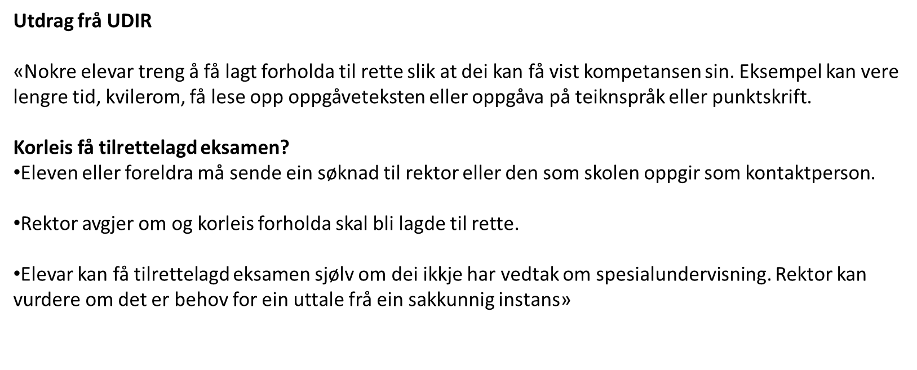
Tilrettelegging på eksamen
FRIST FOR Å SØK UTVIDET TID ER: 1.APRIL 2019. Husk legeerklæring!

Slide 18
Klagerett på standpunktvurdering
Skolen skal informere elevene og foreldrene om retten til å klage, klagefrist og hva klagen skal inneholde.
Klagen må være skriftlig, og signeres av eleven eller foreldrene.
Det må gå fram hva eleven klager på, og klagen bør inneholde annen relevant informasjon og begrunnelsen for klagen.
Fristen for å klage på standpunktkarakterer er 10 dager. Fristen går fra den dagen eleven har fått karakteren, eller den dagen han eller hun har fått begrunnelsen.
Klagen skal sendes til skolen.
Faglærer har samtale med eleven om klagen
Fylkesmannen i Rogaland er klageinstans Barnehage og opplæring - Fylkesmannen i Rogaland

Slide 19
Klagerett på eksamen
Skriftlig eksamen
Må gjøres skriftlig.
Undertegn klagen og send den til skolen pr mail eller lever klagen.
Klagen trenger ikke begrunnelse.
Dersom elevene er under 15 år, kan de ikke klage uten skriftlig samtykke fra foreldrene eller foresatte.
Elevene bør rådføre seg med en faglærer før han/hun klager på eksamenskarakteren.
Fristen for å klage på karakter er 10 dager, og regnes fra tidspunktet for når karakteren er satt.
Muntlig eksamen
Ved muntlig eksamen kan det bare klages på formelle feil som kan ha noe å si for resultatet. Dersom elevene er under 15 år, kan de ikke klage uten skriftlig samtykke fra foreldrene eller foresatte.
Klagen må fremmes skriftlig, og underskrives av klageren eller av en med fullmakt.
Fristen for å klage er ti dager. Fristen skal regnes fra det tidspunktet når meldingen om vedtaket er kommet fram til den som har klagerett, eller når den som har klagerett, burde ha gjort seg kjent med vedtaket.

Slide 20
Hva skal skje i utv kommende skoleår
Valg av hospitering (uke 36)
Hospitering (uke 44)
Utdanningsmesse for elever og foresatte (6. november, uke 45)
Informasjonsmøte om videregående innsøking for elever og foresatte (november)
Lundehaugen yrkesmesse (man - ons i uke 51)
Åpent hus på VGS (desember-januar)
Rekrutteringsdager for ulike utdanningsprogram
Innsøking til VGS (1. februar / 1. mars)
Individuell veiledning (september – januar)

Slide 21
INNSØKING
1. mars (1. februar): Søknadsfrist for valg av videregående opplæring
De som skal søke privat søker seg inn på grunnlag av karakterene de fikk til jul
Søknadsprosessen vil foregå på nettstedet vigo.no ved hjelp av MinID
Dette vil bli gjort på skolen, men også foreldres ansvar at det blir gjort.

Slide 22
NETTADRESSER:
www.minskole.no/lundehaugen - rådgiver
www.vilbli.no
www.utdanning.no
www.rogaland.skoleogarbeidsliv.no
De ulike videregående skolenes hjemmesider
Svært viktig at dere engasjerer dere og viser interesse for ditt barns fremtid

Slide 23
KONTAKTINFORMASJON:
Thomas Kvalvik (10A, 10C, 10D)
dag.thomas.kvalvik@sandnes.kommune.no
Tlf: 51 33 79 15
Siri Myhren Petersen (10B, 10E, 10F)
siri.myhren.petersen@sandnes.kommune.no
Tlf: 51 33 79 29

Slide 24
Vi oppfordrer foresatte på 10.trinn til å prioritere skolen, og ha færrest mulig permisjoner for elevene det siste skoleåret.
Permisjoner – kun i helt spesielle situasjoner fra påske og ut skoleåret.

Slide 25
Kontaktinformasjon finner du på: Lundehaugen ungdomsskole - Nyheter
Vi ønsker å være tilgjengelige og åpen for en prat med foresatte.
Hvis du ønsker å drøfte noe som går utover kontaktlærers ansvar så lager vi en avtale.

Slide 26
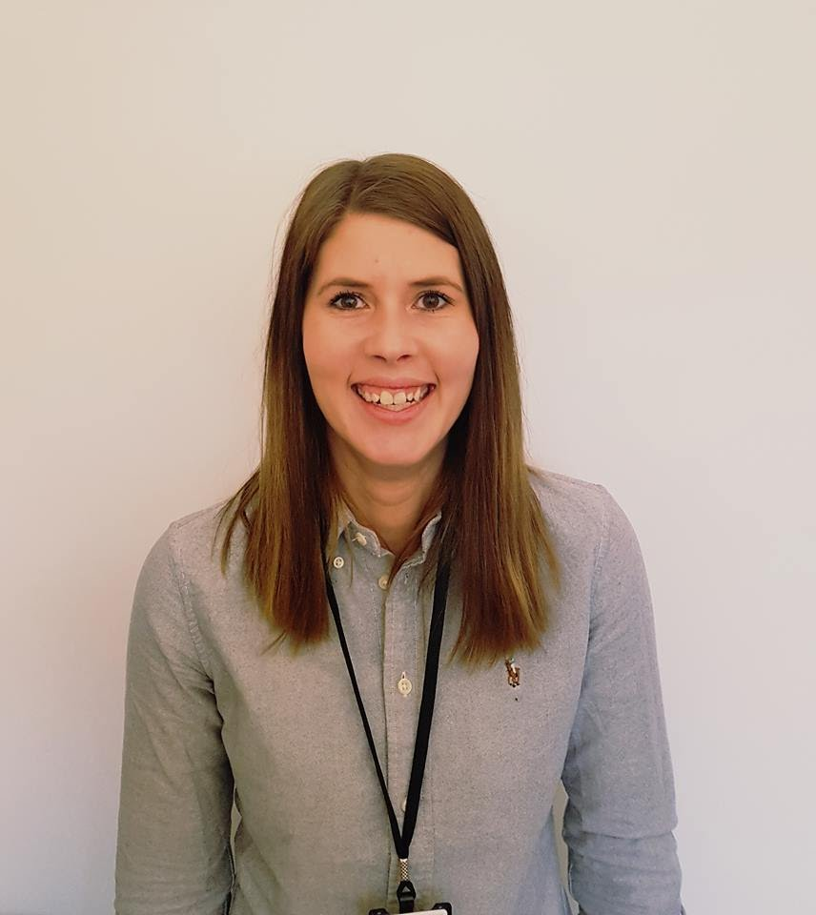
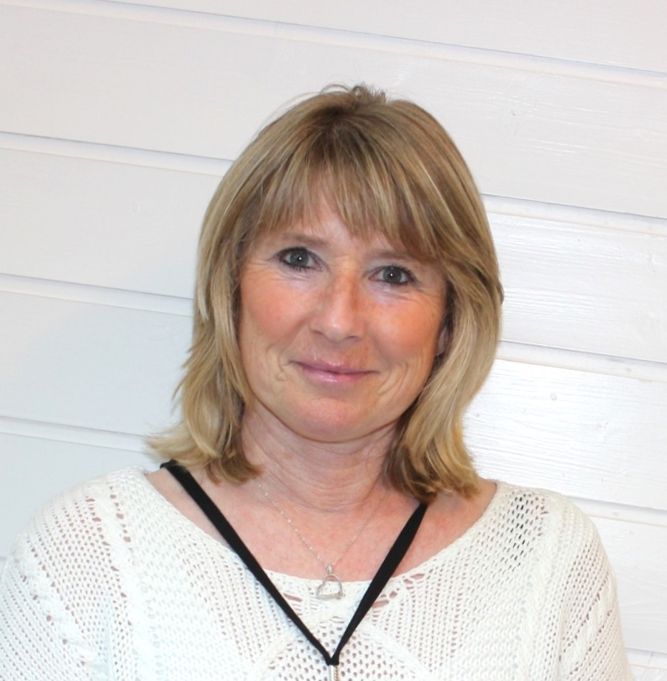
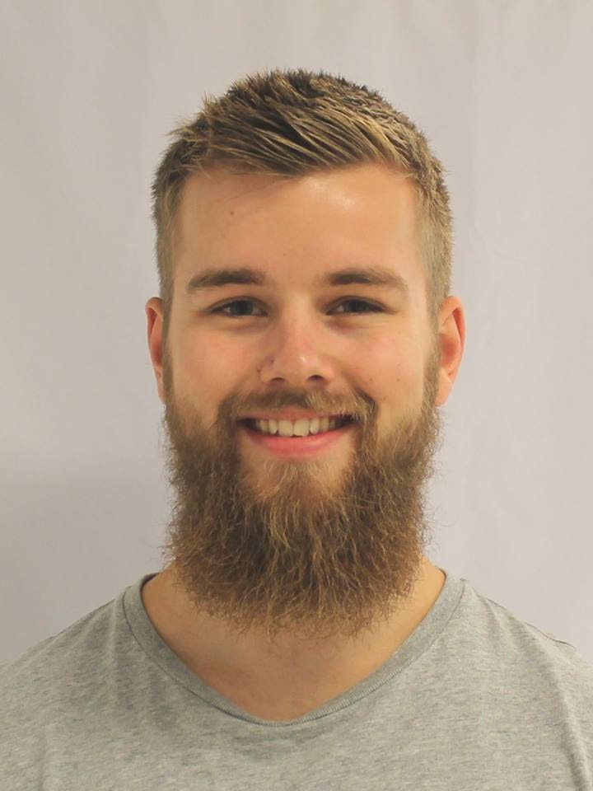
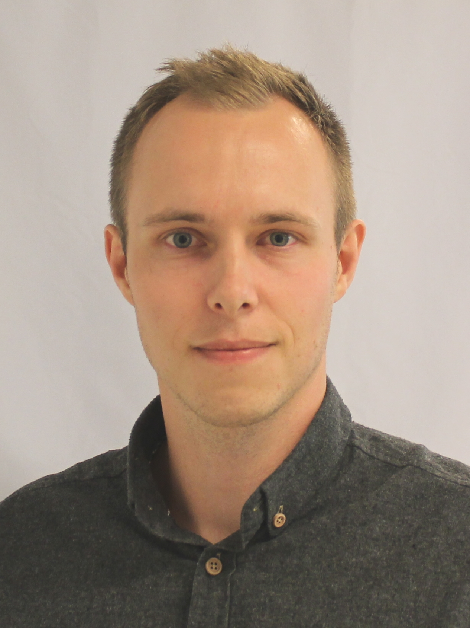
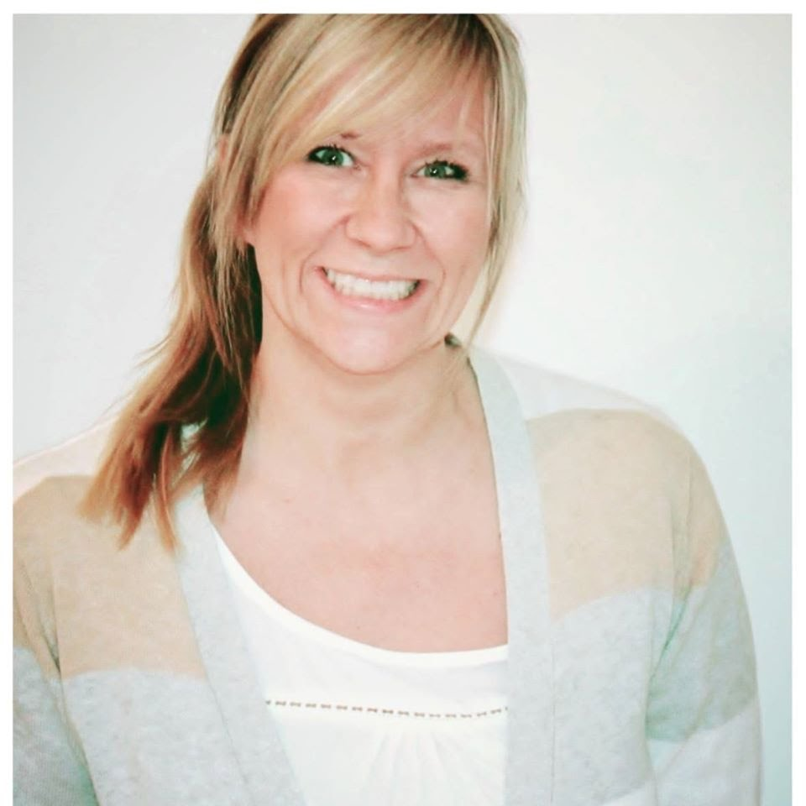
Ungdomsteamet i Sandnes
Rita Møller Halvorsen, tlf. 46822223, epost: rita.moller.halvorsen@sandnes.kommune.no
Audun Hembre, tlf. 46199384, epost: audun.hembre@sandnes.kommune.no
Espen Thorsen Hegna, tlf. 46193346, epost: espen.thorsen.hegna@sandnes.kommune.no
Tone Warhaug, tlf. 97176958, epost: tone.warhaug@sandnes.kommune.no
Aslaug Neteland, tlf. 91514929, epost: aslaug.neteland2@sandnes.kommune.no

